Slide 1
SNAKK OM ØKONOMI
Forbrukslån og gjeldsproblemer

Slide 2

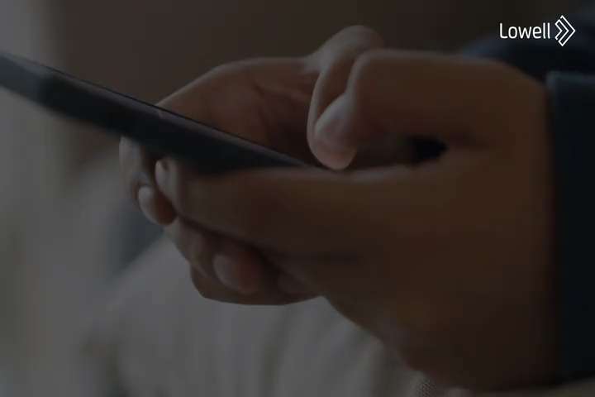
FILM
Må byttes til norsk film
når den er klar

Slide 3
Før vi fortsetter å snakke om
lån, gjeld og økonomi vil vi at dere skal svare på noen spørsmål

Slide 4
Spørsmål om økonomi
Det tar 1-2 minutter å gå gjennom spørsmålene

Slide 5
Hva er et lån?
Når du ber en venn om å legge ut for deg.
Når du betaler med noen andres penger.

Slide 6
Hva vil det si å kjøpe på kreditt?
Når du kjøper noe (enten en vare eller tjeneste), men velger å betale senere, så handler du på kreditt.

Slide 7

Hva er renter?
Renter defineres i prosent og er prisen du må betale for å låne
penger (i tillegg til selve lånet), eller inntekten du mottar
når du låner ut penger.

Slide 8
Hva koster renter?
Ole låner 25 000 kr i banken til kjøp av bil.
I løpet av første året betaler han 2 500 kr i renter.
Hva er rentesatsen?
Kia bruker kredittkortet til å betale 4 000 kr for en jakke. Rentesatsen er 28%.
Hva betaler Kia totalt, for både jakken og renter, dersom hun betaler ned kredittkortlånet et år etter kjøpet?
Notes:
Svar 1: 10 %
Svar 2: 5 120 kr

Slide 9
Hva er et forbrukslån
Lån som tas opp til forbruk av for eksempel klær, sko eller møbler.
Lånene kan ha forskjellige navn, for eksempel private lån, lån uten sikkerhet eller forbrukslån.
Selv betaling med faktura er et slags forbrukslån.
Du betaler ikke for varen eller tjenesten med en gang, og slik blir fakturaen en form for kreditt.
Forbrukslån har høyere renter enn boliglån fordi det stilles mindre eller ingen krav til sikkerhet for lånet.
Et boliglån f.eks. har din bolig som sikkerhet.

Slide 10

Har du blitt tilbudt å kjøpe noe på kreditt (avbetaling)?
Har du hørt eller sett reklamer for forbrukslån?

Slide 11
Hva kan det bety å ha problematisk gjeld?
"En person med problematisk gjeld er en person som ikke kan betale gjelden sin eller har tilbakevendende problemer med å betale sine regninger.”
Gjelden er er med andre ord misligholdt.

Slide 12
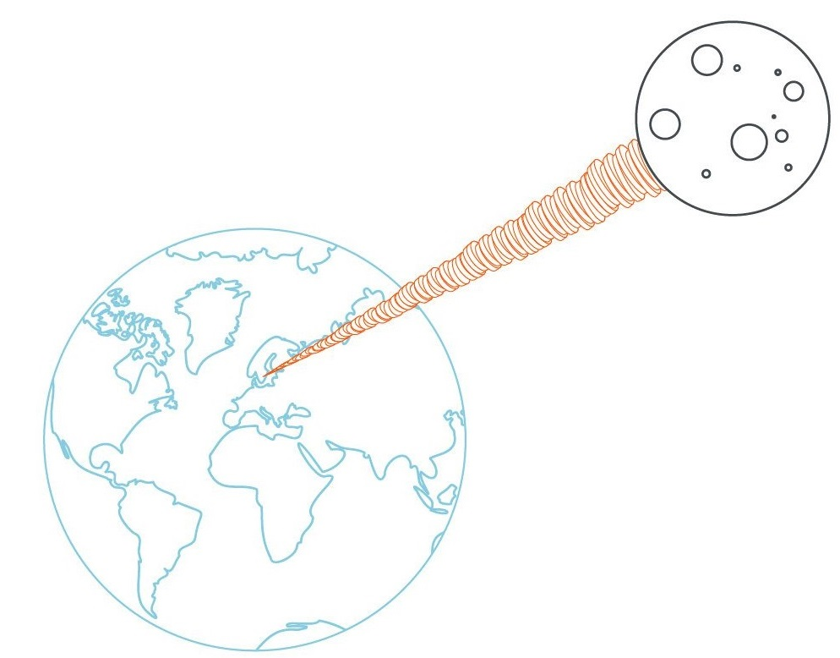
Visste du at:
Ved utgangen av tredje kvartal 2022 hadde nordmenn 150,2 milliarder kroner i forbruksgjeld.
Hvis vi stabler 150 milliarder kronestykker ville tårnet blitt 255.340.000 meter som tilsvarer over 6 ganger rundt jorden eller 2/3 av avstanden til månen.
Kilde: Finanstilsynet
Notes:
1 NOK: 1,7mm tykk
4,35g
Diameter: 21mm

Slide 13

Ca 227.000 nordmenn er registrert med minst en betalingsanmerkning. (oktober 2022)
Det tilsvarer alle innbyggerne i landets 3. største by – Stavanger (inkl. Sandnes)
Kilde: Experian og SSB
Notes:
Kilder:
https://www.experian.no/nyheter-og-arrangementer/2022/10/24/faerre-nordmenn-har-betalingsproblemer/
https://www.ssb.no/befolkning/folketall/artikler/de-storste-byene-og-tettstedene-i-norge

Slide 14
Hvorfor havner noen
i en gjeldsspiral?
Det kan være flere årsaker:
Plutselige og store livsforandringer: arbeidsløshet, skilsmisse, langvarig sykdom eller dødsfall i familien.
Liten økonomisk margin.
Kredittkort- og forbrukslånsgjeld.

Slide 15

Unge mellom 18 og 25 er mest sårbare økonomisk
Notes:
De har ofte lavere inntekt, mindre buffer og man ser blant annet at de har strammet mest inn på forbruket.

Slide 16
Derfor havner unge voksne i gjeldsfellen
Det er blitt mer vanlig å ta opp lån til forbruk.
Sosiale medier øker kjøpepresset
– ikke minst hos unge kvinner.
Cirka hver femte unge voksne mener at muligheten til å handle på kreditt bidrar til at de shopper mer.
7 av 10 unge kvinner sier at de shopper mer på grunn av muligheten til netthandling.

Slide 17

Og hva skjer med gjeld som man ikke kan betale tilbake?

Slide 18
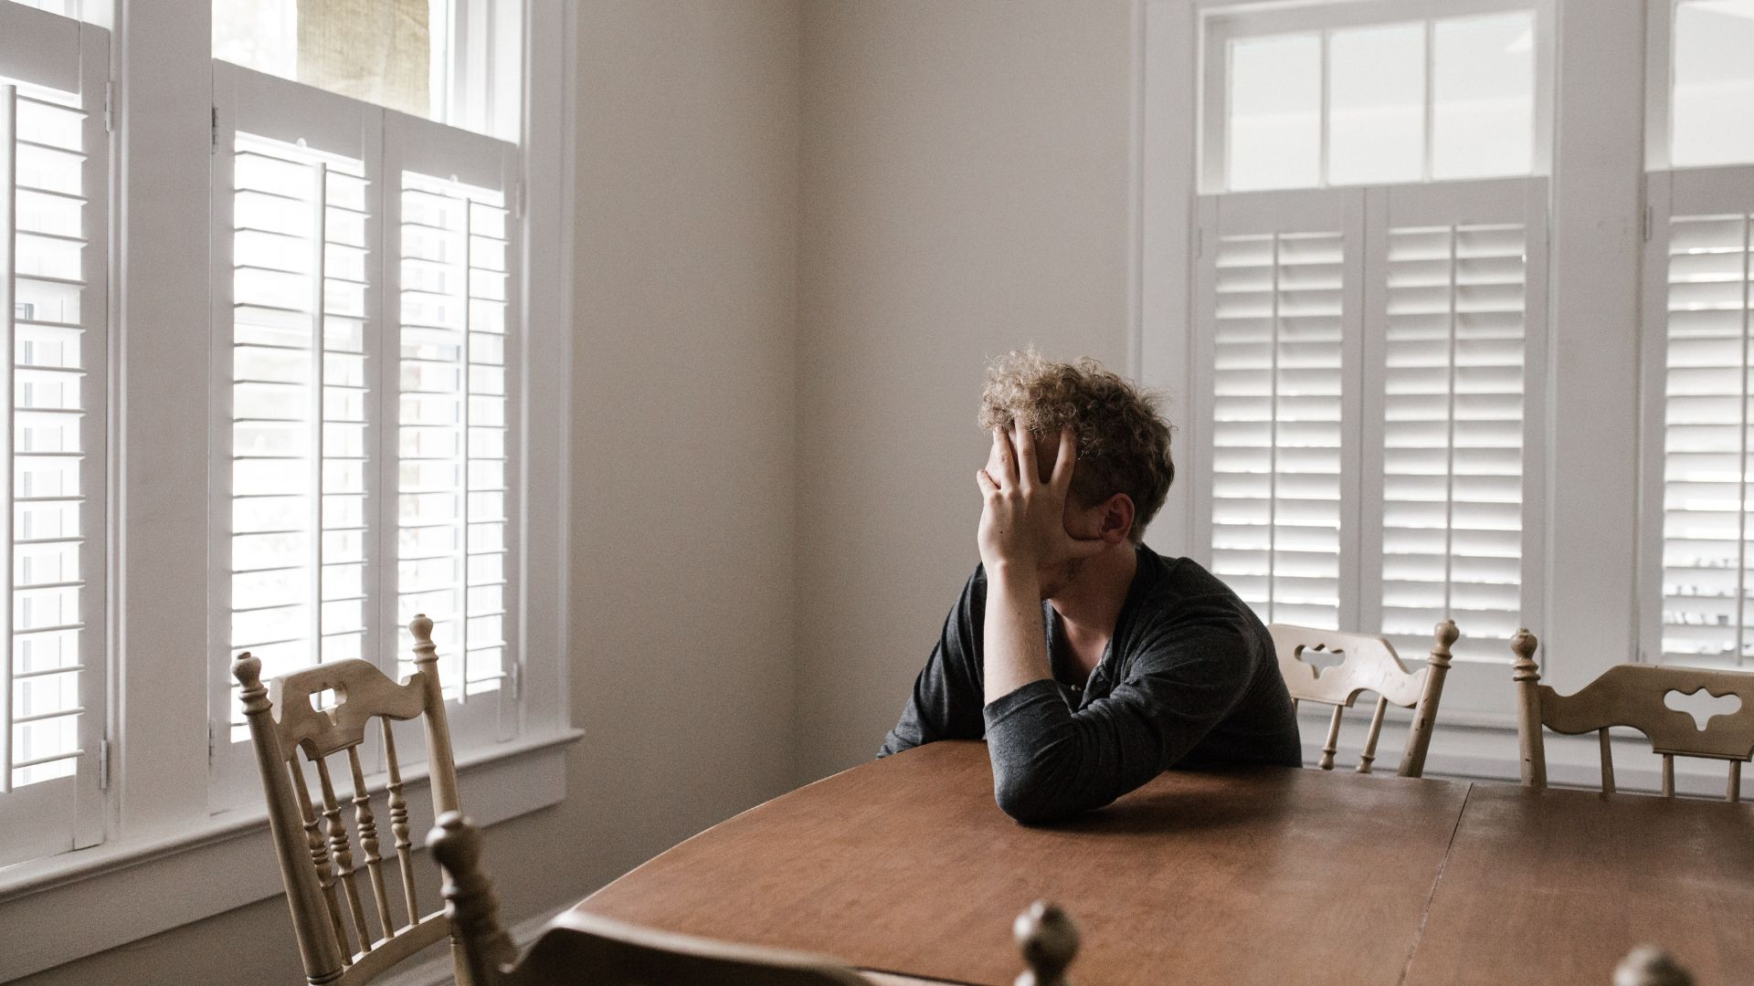
Å ta seg mot til å snakke om økonomiske problemer er nøkkelen til å bli gjeldsfri.
Snakk med inkassoselskapet .
Unngå inkassovarsel.

Slide 19
Åtte tips for å
unngå gjeldsspiralen
Hold oversikt over pengene dine og hvor mye du har råd til å handle for.
Lag et budsjett og hold deg til det.
Vent 24 timer før du kjøper noe. Unngå impulskjøp.
Betal med en gang – ikke utsett betalingen.
Unngå å låne penger til forbruk.
Unngå bruk av kredittkort.
Hvis du må låne penger; vit hva du betaler i rente og hva vilkårene er.
Hvis du har problemer med å betale tilbake lån – snakk med noen. Og snakk med inkassobyråene dersom lånet ditt blir sendt til inkasso.

Slide 20
Lag et månedlig budsjett
Hva er inntekten din per måned?
- Du får kanskje lønn, lommepenger eller stipend. Eller ber du foreldrene dine overføre/vippse penger flere ganger i måneden?
Hva bruker du pengene dine på?
- Eksempler på utgifter kan være mobilabonnement, klær, frisør, byturer og kafébesøk.
- Se på kontoutskriften og se hva du har brukt penger på den siste måneden.
Er inntektene nok til å dekke utgiftene?
- Vil du gjøre noen endringer?
- Kan du spare litt penger hver måned til større innkjøp eller uventede utgifter?

Slide 21
INNTEKT |  | UTGIFTER
Lommepenger |  | Husleie
Stipend |  | Kafébesøk/byturer
Lønn |  | Mobilabonnement
 |  | Klær
 |  | Frisør
 |  | Snus
 |  | Spotify
TOTAL |  | TOTAL

Slide 22

Det finnes flere gode apper som kan hjelpe deg med å sette opp og følge ditt budsjett.
Banken din har garantert også en du kan bruke.

Slide 23
Øvelse: “De fire hjørner”

Slide 24
Samtalekort

Slide 25
TAKK FOR TIDEN DERES!

